Slide 1

TRƯỜNG ĐẠI HỌC CÔNG NGHIỆP THỰC PHẨM
Đồ án môn:
PHÁT TRIỂM PHẦN MỀM VÀ ỨNG DỤNG THÔNG MINH
Đề tài:
Phần Mềm Quản Lý Shop Quần Áo
GVHD: Bùi Công Danh

Slide 2
Thành Viên Và Phân Công Việc Làm
Tên Thành Viên | Phân Công Việc Làm
Tạ Quang Trung - 2001181386
Nguyễn Thanh Huy - 2001180454

Slide 3
Lý Do Chọn Đề Tài
Quần áo là một loại hàng hoá không thể thiếu với bất kì ai. Làm thế nào để có thể quản lý được chi tiết từng loại hàng hóa là điều không dễ. Rất khó để có thể nắm rõ hiện tại trong kho còn bao nhiêu loại hàng, thuộc những lô nào…
Rất nhiều vấn đề đặt ra xung quanh việc quản lý và đòi hỏi người quản lý phải nắm bắt được tình hình thực tế của cửa hàng để từ đó đưa ra những giải pháp phù hợp nhằm tăng doanh thu, giảm chi phí cho cửa hàng.
Với phần mềm quản lý Shop quần áo Logan Store, những vấn đề trên sẽ được giải quyết một cách nhanh chóng và đơn giản nhất có thể.

Slide 4
Khảo Sát Hệ Thống Địa Điểm Khảo Sát
Tên Cửa Hàng: Logan Store
Lĩnh vực hoạt động: Kinh doanh quần áo
Địa chỉ: 520 Phan Văn Trị, P7 , Quận 5 , TP.HCM
Điện Thoại: 0919999325
Email: admin@loganstore.vn

Slide 5
Khảo Sát Hệ Thống Kết Quả Thu Được
Địa Chỉ Website: https://www.loganstore.vn/
Một số hình ảnh chính sách:

Slide 6
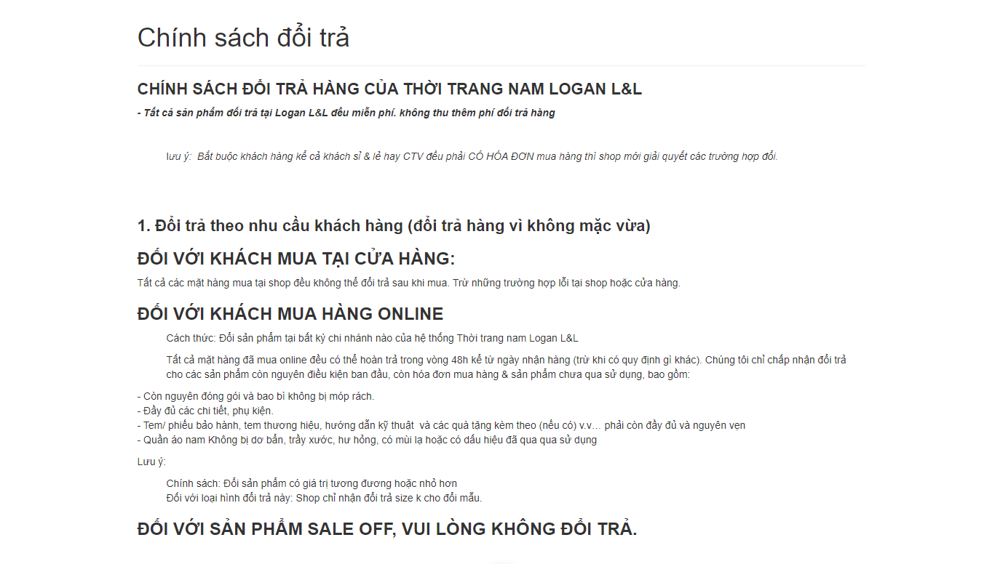

Slide 7
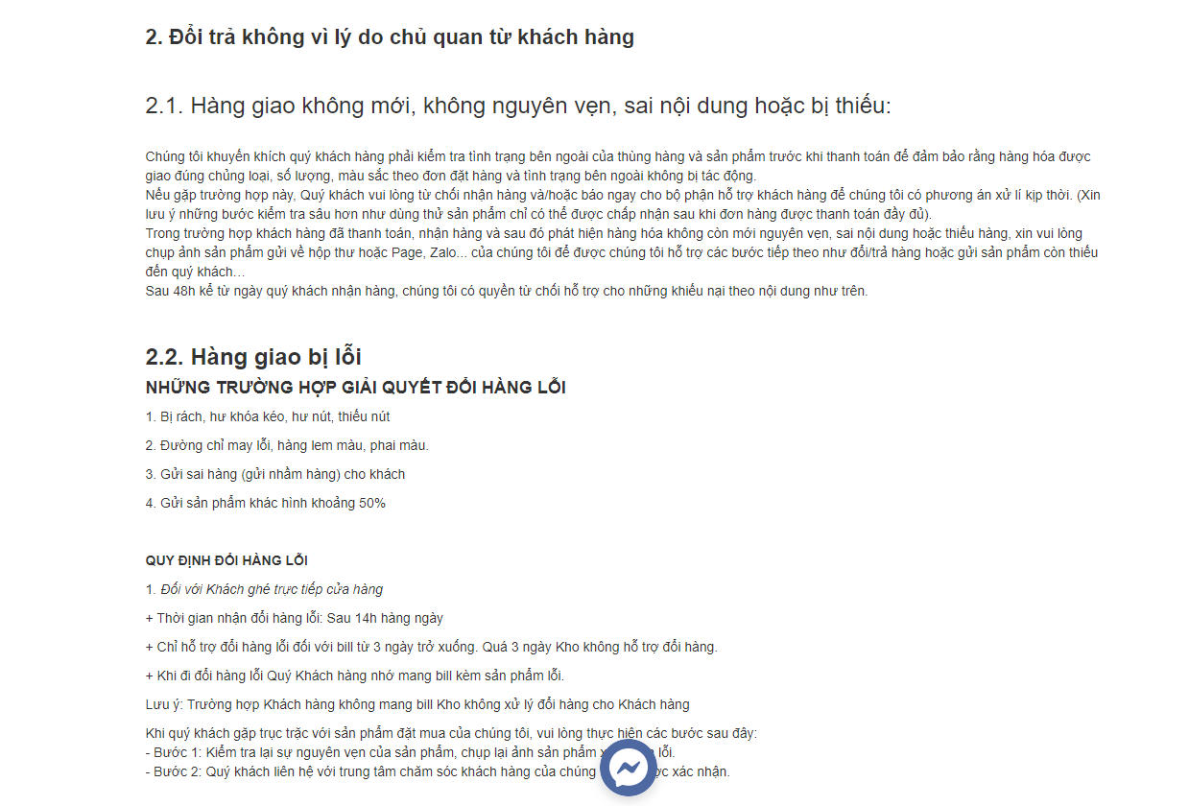

Slide 8
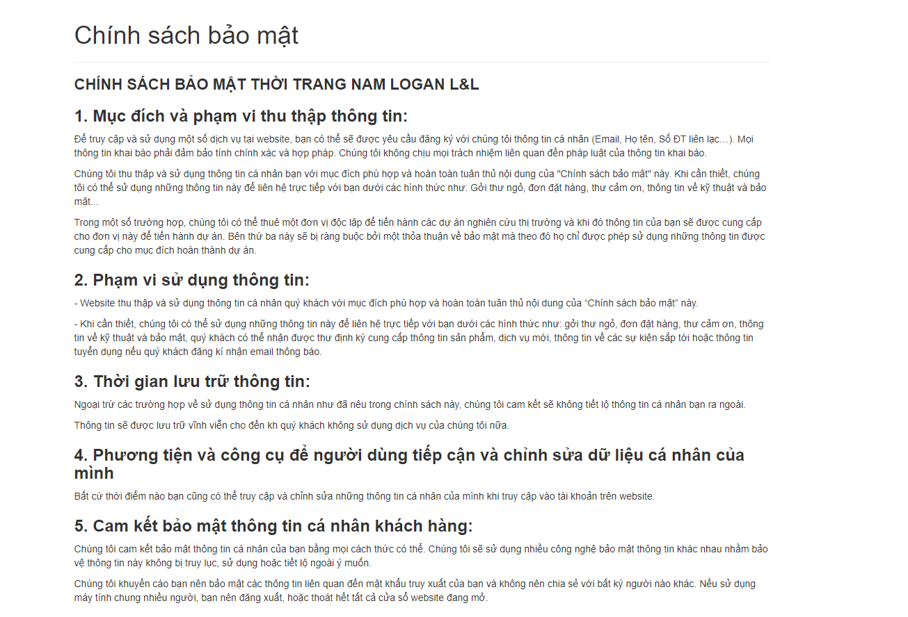

Slide 9
Cơ Cấu Tổ Chức Hệ Thống
Quản lí nhân sự: Quản lí tất cả các thông tin về các nhân viên trong cửa hàng, ví dụ như tên tuổi, ngày sinh, mã nhân viên…..
Quản lí về hàng hóa: quản lí các thông tin về sản phẩm, số lượng còn lại……
Quản lí các hóa đơn: có quyền xem mọi lại hóa đơn trong quá trình quản lí. Ví dụ như thành lập 1 hóa đơn nào đó……
Nhân viên bán hàng: lập hóa đơn bán hàng...
Khách hàng: chọn loại hàng hóa mà họ có cần.

Slide 10
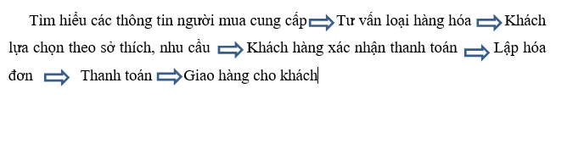
Các quy trình nghiệp vụ diễn ra bên trong hệ thống

Slide 11
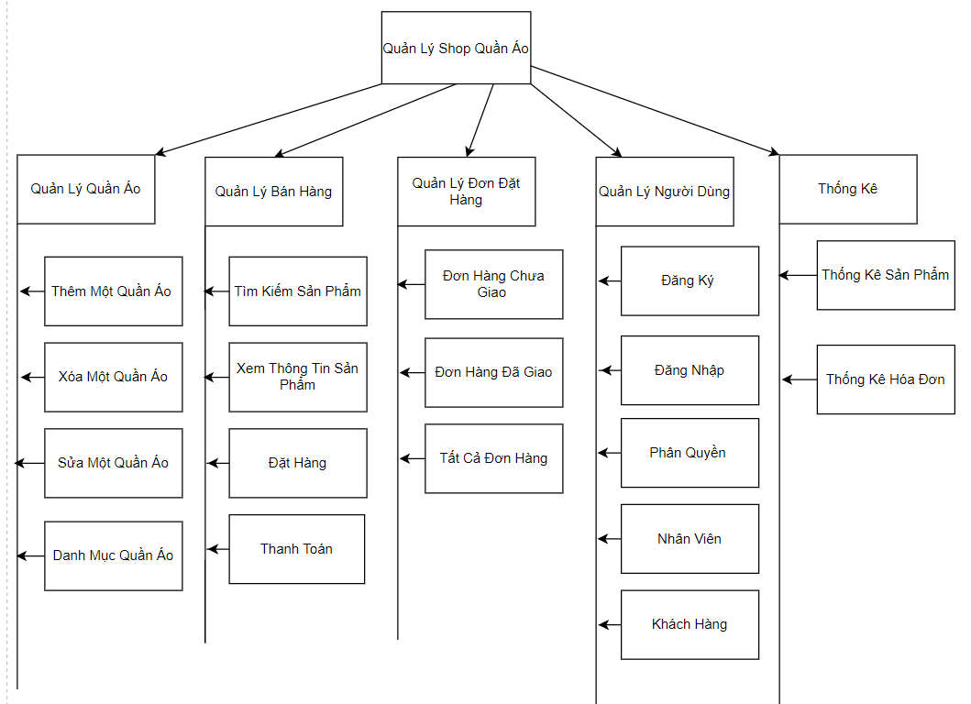
Thiết Kế Sơ đồ UML

Slide 12
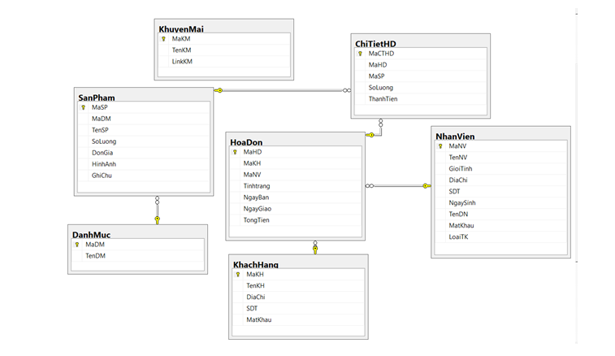
Thiết Kế Database

Slide 13
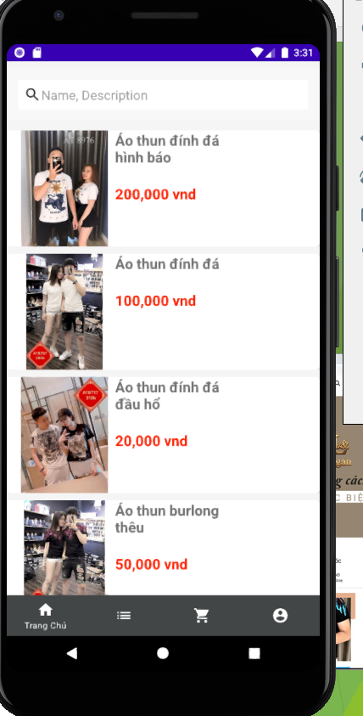
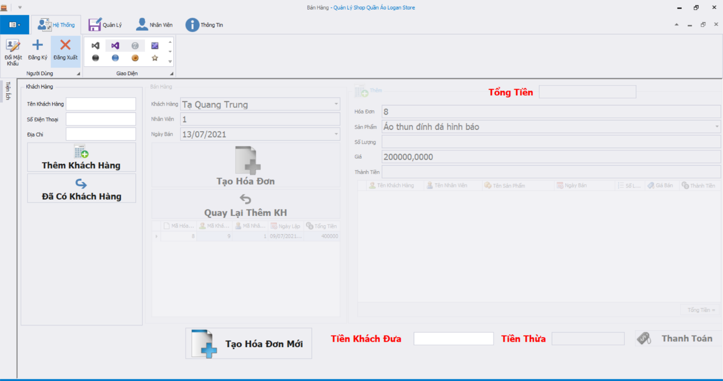
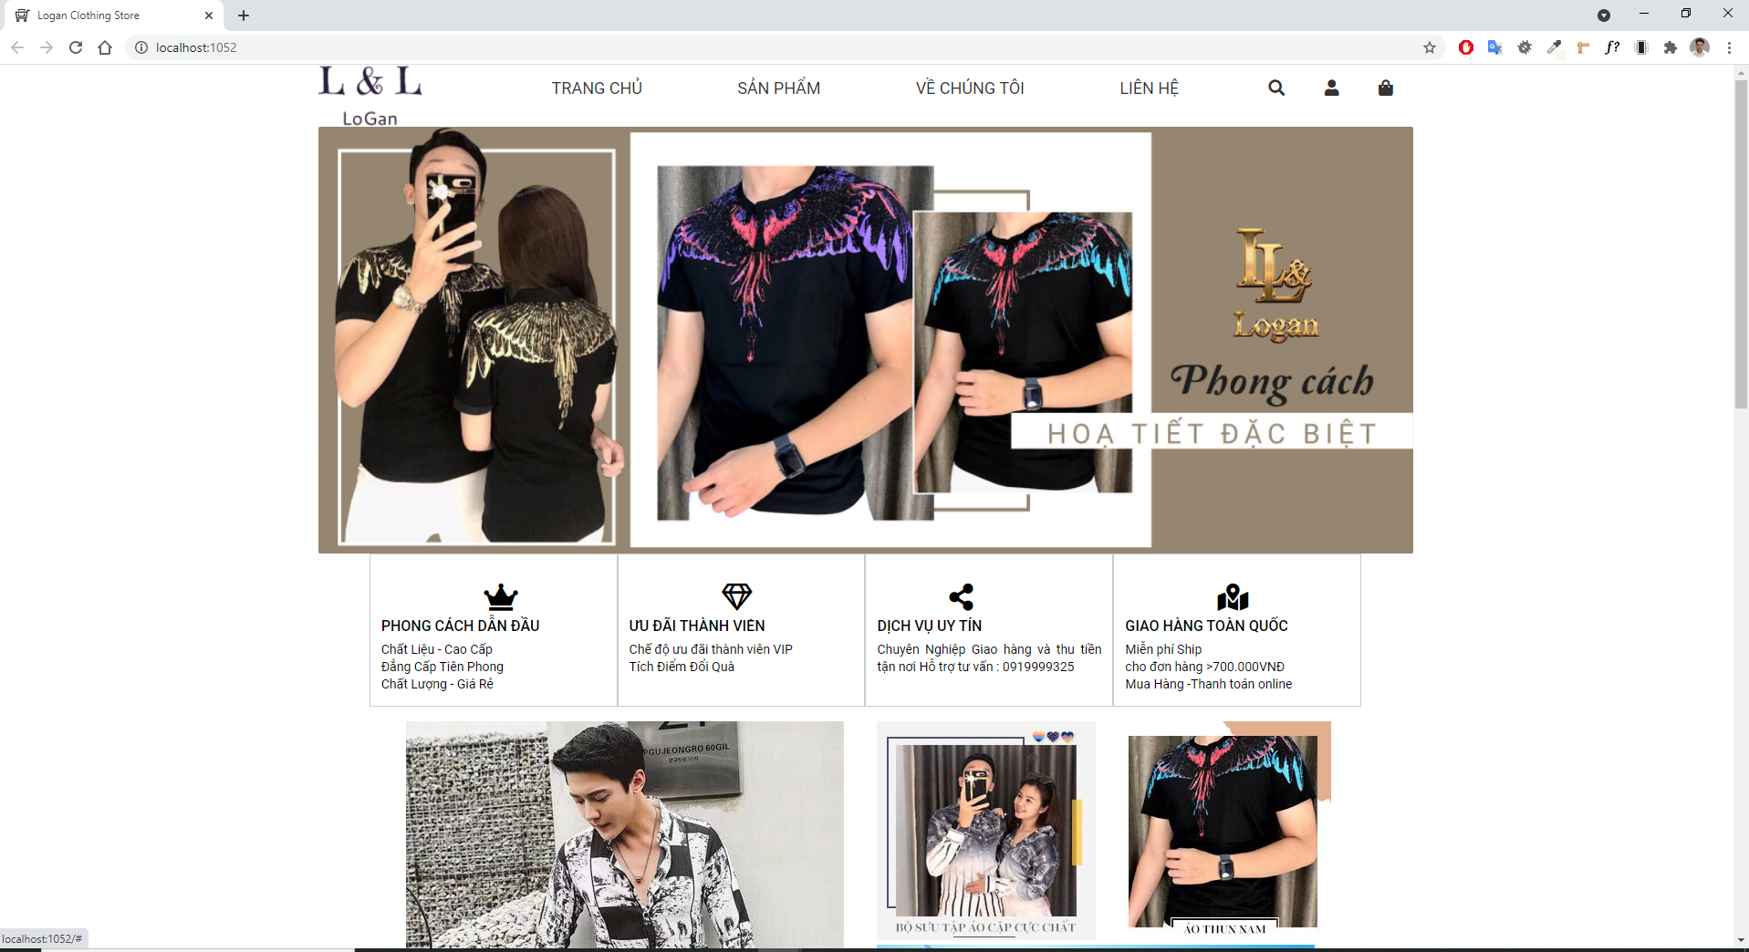
Thiết Kế Nền tảng xây dựng
Phần mềm được xây dựng trên 3 nền tảng: Winform, Webform và mobile

Slide 14
Demo

